Slide 1



MANUAL DE UTILIZAÇÃO DO SISTEMA BEONUP
MANUAL DE USO DO SISTEMA BEONUP

Slide 2
Olá!
Bem-vindo(a) ao manual de utilização do Sistema BeOnUp.
Com a ajuda deste manual, você irá conseguir alterar o conteúdo e criar um novo de forma fácil e rápida. Mas, para isso acontecer, precisará entender passo a passo como usar o nosso sistema.
Pronto? Então vamos lá!

Slide 3
Índice
Login _____________________________________________________________ 04, 05, 06 Colaboradores ___________________________________________________ 07, 08, 09, 10 Equipes _________________________________________________________ 11, 12, 13, 14 Viagens ________________________________________________________ 15, 16, 17, 18 Veículos _________________________________________________________19, 20, 21, 22 Clientes _________________________________________________________ 23, 24, 25, 26 Logo ____________________________________________________________________ 27 Sair _____________________________________________________________________ 28 Contato __________________________________________________________________ 29

Slide 4

Login (passo 1)
Se ainda não fez ou esqueceu o seu, disponibilizamos um usuário padrão: e-mail: admin@beonup.com senha: 123
Abra o browser do seu computador. No campo de URL, indicado na imagem, escreva: localhost:8000
Tenha o seu e-mail de usuário e senha próximos, pois estes permitirão o acesso à plataforma.

Slide 5
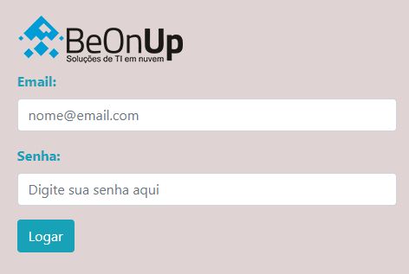
Login (passo 2)
Na tela de Login, você deverá colocar o e-mail e senha nos campos requiridos como exemplificado na imagem abaixo.
E-mail do usuário
Senha

Slide 6
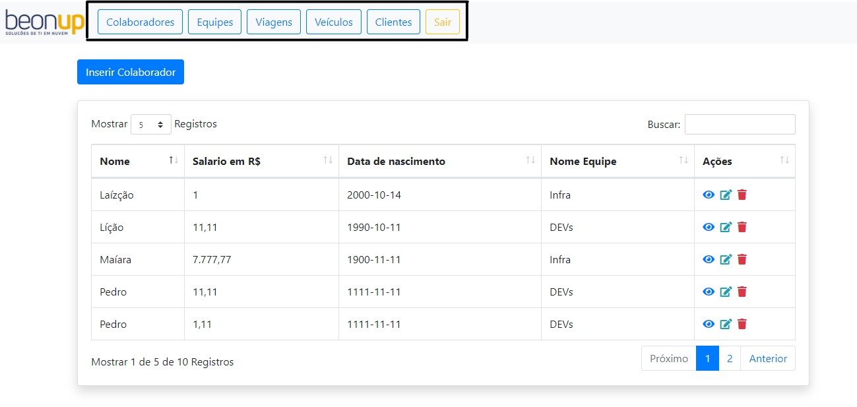
Login (passo 3)
Pronto! Agora você já está dentro do nosso sistema web. Note que tem a opção de alguns botões com seus respectivos nomes na parte superior esquerda, como destacado na imagem. Iremos falar de cada um a seguir.

Slide 7
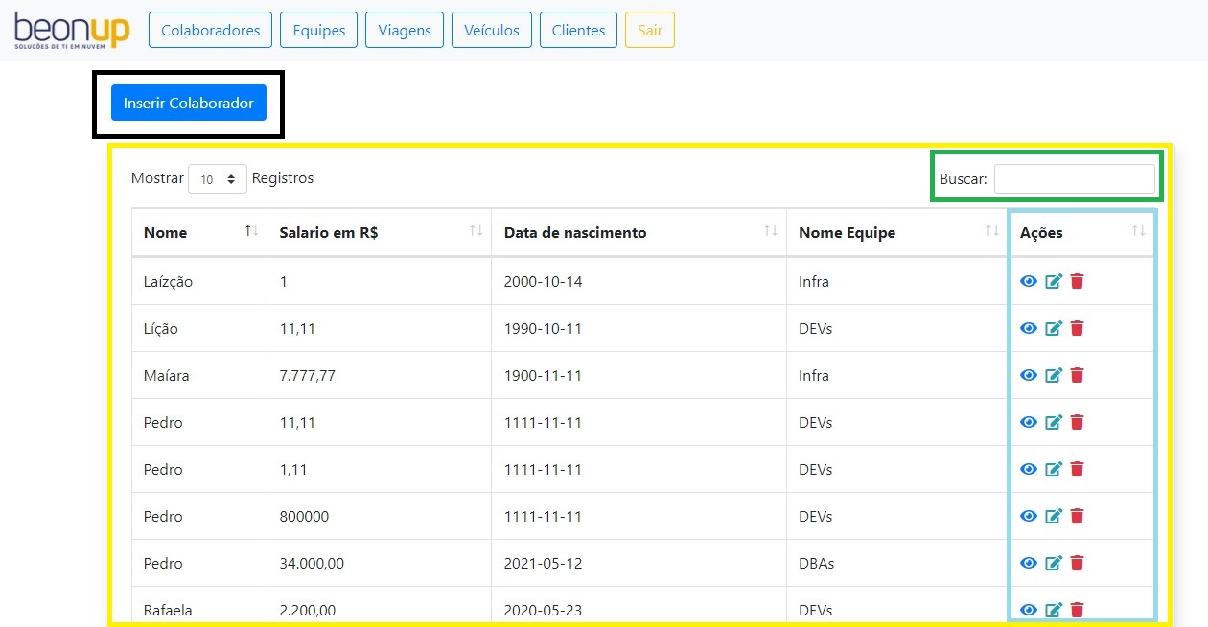
Colaboradores (passo 1)
Em Colaboradores temos as opção Inserir, Buscar, botões de Ações e a Tabela contendo os dados inseridos por colunas específicas, podendo ser ordenado de forma crescente ou decrescente.

Slide 8
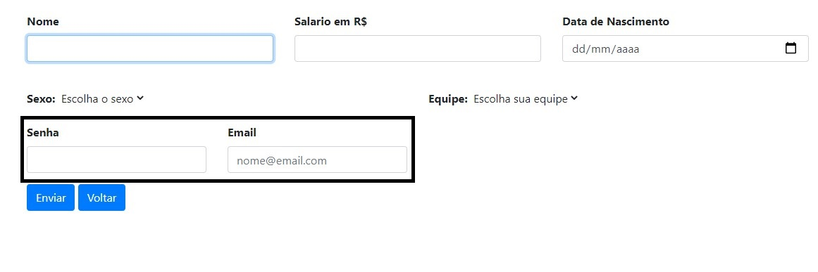
Colaboradores (passo 2)
Em inserir colaboradores certos campos serão mostrados na tabela inicial, sendo o campo equipe as equipes cadastradas e a parte destacada (Senha e Email) para criação de novo usuário para acessar o sistema.
Campo para criar novo usuário

Slide 9

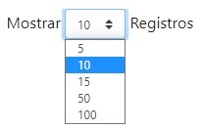
Colaboradores (passo 3)
O campo buscar serve para pesquisar o Nome, Salário, Data de nascimento e Nome Equipe dos colaboradores cadastrados.
Mostrar Registros serve para limitar a quantidade de exibição dos colaboradores por página. Tendo a opção 5, 10, 15, 50 ou 100.

Slide 10
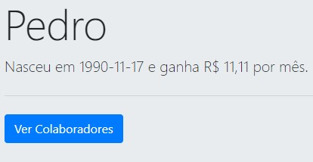
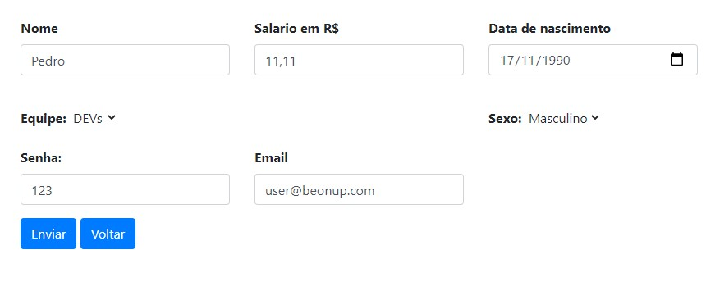
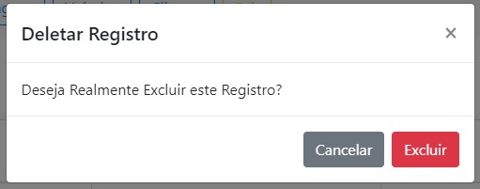
Colaboradores (passo 4)
Os botões de ações servem para visualizar, editar e deletar os dados do colaborador selecionado.
Botão visualizar: Mostra detalhes do colaborador selecionado.
Botão editar: Edita os dados já preenchidos do colaborador selecionado. Inclusive Senha e Email.
Botão deletar: Deleta o colaborador selecionado. Sempre será exibida uma mensagem de confirmação de exclusão.

Slide 11
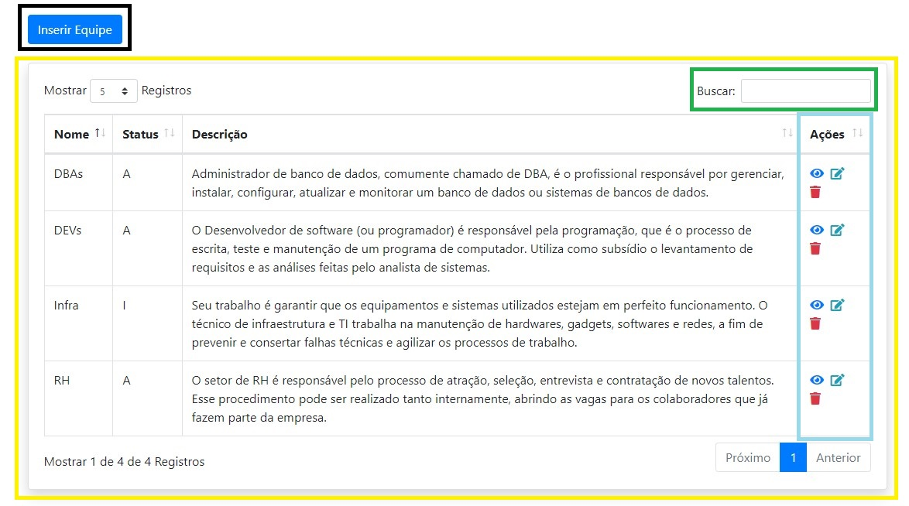
Equipes (passo 1)
Em Equipes temos as opção Inserir, Buscar, botões de Ações e a Tabela contendo os dados inseridos por colunas específicas, podendo ser ordenado de forma crescente ou decrescente.

Slide 12
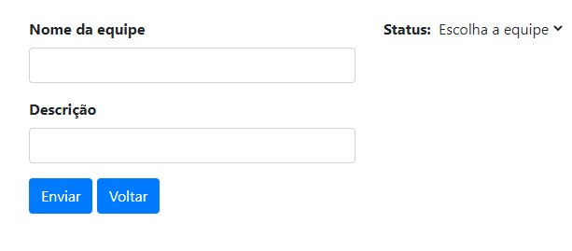
Equipes (passo 2)
Em inserir equipes todos campos serão mostrados na tabela inicial, e o Status pode ser utilizado para mostrar se uma equipe está “A” de Ativa ou “I” de Inativa.

Slide 13
Equipes (passo 3)
O campo buscar serve para pesquisar o Nome, Status e Descrição das equipes cadastradas.
Mostrar Registros serve para limitar a quantidade de exibição das equipes por página. Tendo a opção 5, 10, 15, 50 ou 100.

Slide 14
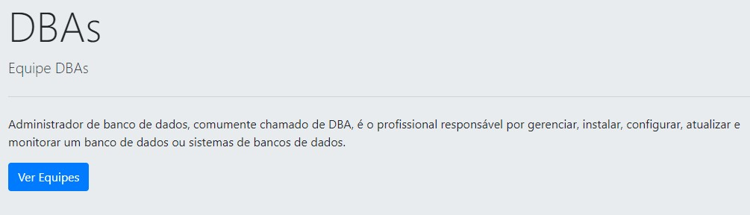
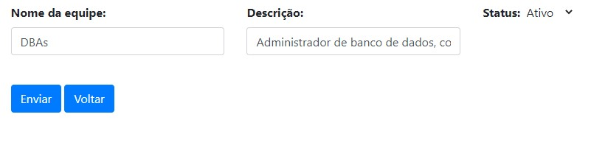
Equipes (passo 4)
Os botões de ações servem para visualizar, editar e deletar os dados da equipe selecionada.
Botão visualizar: Mostra detalhes da equipe selecionada.
Botão editar: Edita os dados já preenchidos da equipe selecionada.
Botão deletar: Deleta a equipe selecionada. Sempre será exibida uma mensagem de confirmação de exclusão.

Slide 15
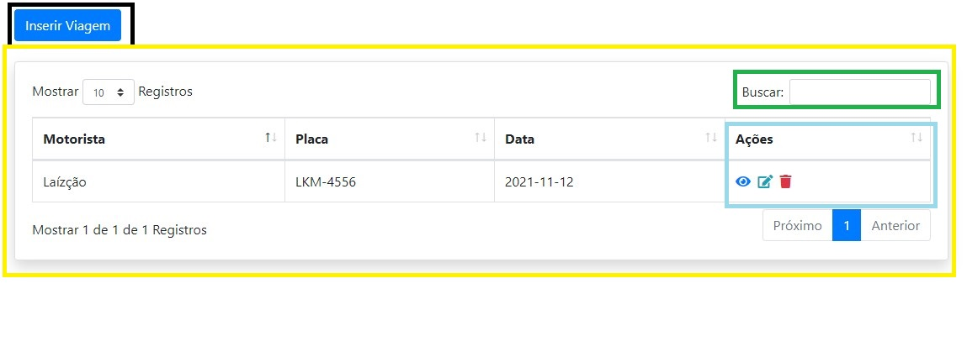
Viagens (passo 1)
Em Viagens temos as opção Inserir, Buscar, botões de Ações e a Tabela contendo os dados inseridos por colunas específicas, podendo ser ordenado de forma crescente ou decrescente.

Slide 16
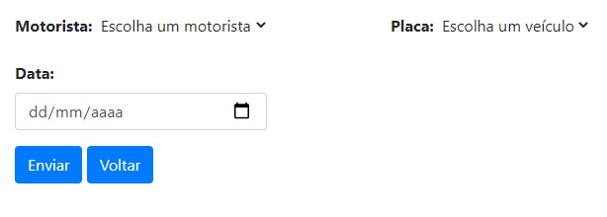
Viagens (passo 2)
Em inserir viagens certos campos serão mostrados na tabela inicial, sendo que o motorista são os colaboradores e a placa são os carros cadastrados.
Campo dos veículos
Campo dos colaboradores

Slide 17
Viagens (passo 3)
O campo buscar serve para pesquisar o Motorista, Placa e Data das viagens cadastradas.
Mostrar Registros serve para limitar a quantidade de exibição das viagens por página. Tendo a opção 5, 10, 15, 50 ou 100.

Slide 18
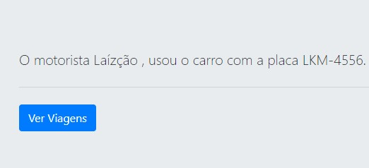
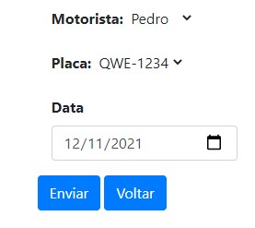
Viagens (passo 4)
Os botões de ações servem para visualizar, editar e deletar os dados da viagem selecionada.
Botão visualizar: Mostra detalhes da viagem selecionada.
Botão editar: Edita os dados já preenchidos da viagem selecionada.
Botão deletar: Deleta a viagem selecionada. Sempre será exibida uma mensagem de confirmação de exclusão.

Slide 19
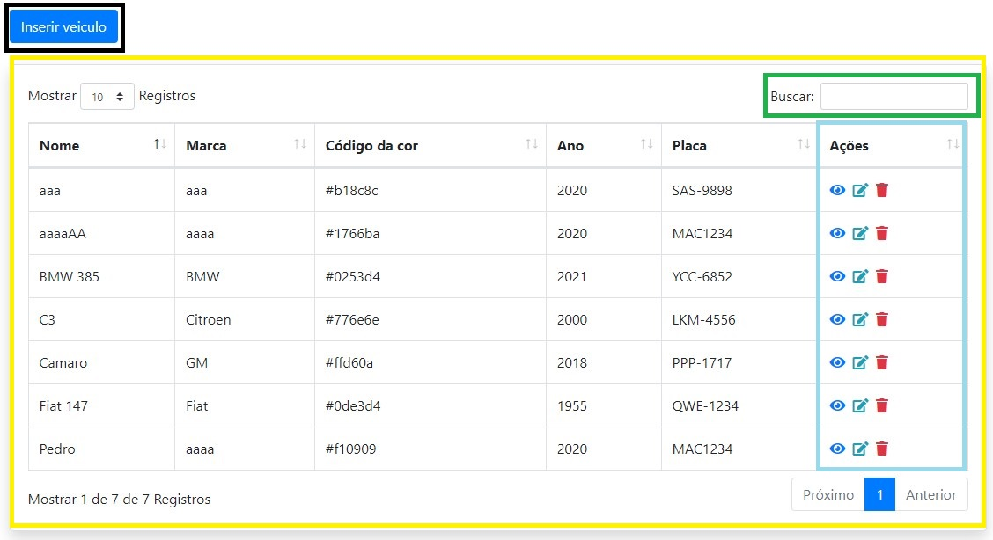
Veículos (passo 1)
Em veículos temos as opção Inserir, Buscar, botões de Ações e a Tabela contendo os dados inseridos por colunas específicas, podendo ser ordenado de forma crescente ou decrescente.

Slide 20
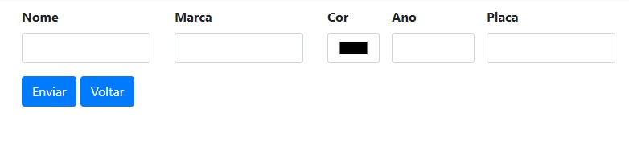
Veículos (passo 2)
Em inserir veículos certos campos serão mostrados na tabela inicial, no campo cor você escolhe o tom de cor e irá aparecer o código HEX na tabela inicial.
Campo de cores intuitivas

Slide 21
Veículos (passo 3)
O campo buscar serve para pesquisar o Nome, Marca, Código da cor, Ano e Placa dos veículos cadastrados.
Mostrar Registros serve para limitar a quantidade de exibição dos veículos por página. Tendo a opção 5, 10, 15, 50 ou 100.

Slide 22
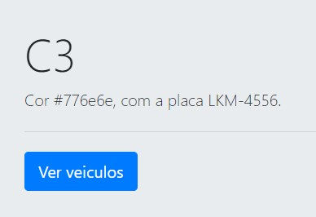
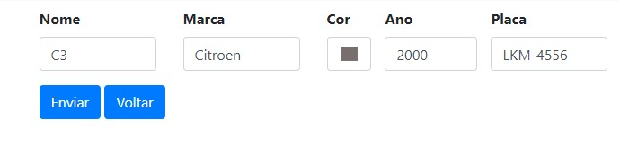
Veículos (passo 4)
Os botões de ações servem para visualizar, editar e deletar os dados do veículo selecionado.
Botão visualizar: Mostra detalhes do veículo selecionado.
Botão editar: Edita os dados já preenchidos do veículo selecionado.
Botão deletar: Deleta o veículo selecionado. Sempre será exibida uma mensagem de confirmação de exclusão.

Slide 23
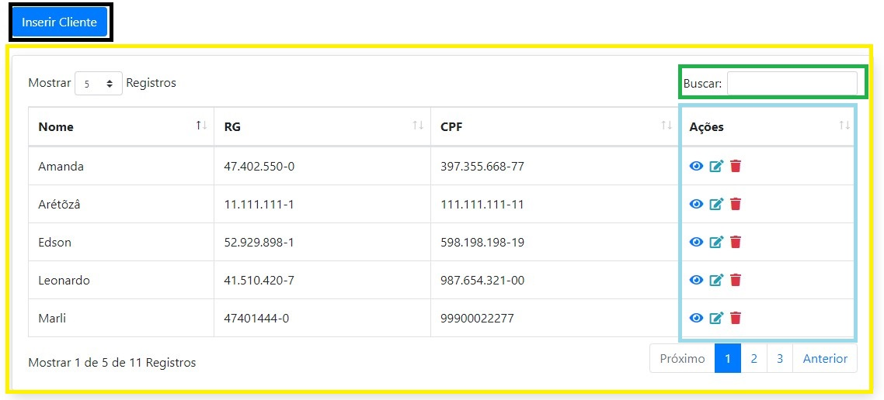
Clientes (passo 1)
Em Clientes temos as opção Inserir, Buscar, botões de Ações e a Tabela contendo os dados inseridos por colunas específicas, podendo ser ordenado de forma crescente ou decrescente.

Slide 24
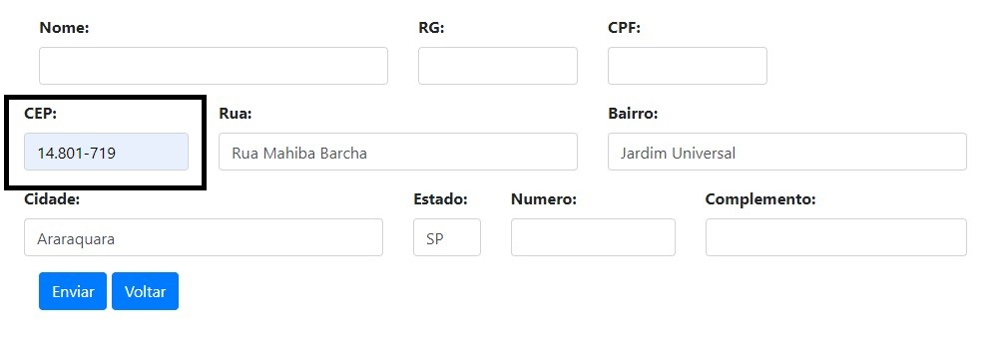
Clientes (passo 2)
Em inserir clientes certos campos serão mostrados na tabela inicial, e a parte destacada (CEP) faz conexão direta com a API dos correios, assim conseguindo os dados sobre endereço atualizadas e reais.
Campo API correios.

Slide 25
Clientes (passo 3)
O campo buscar serve para pesquisar o Nome, RG e CPF dos clientes cadastrados.
Mostrar Registros serve para limitar a quantidade de exibição dos clientes por página. Tendo a opção 5, 10, 15, 50 ou 100.

Slide 26
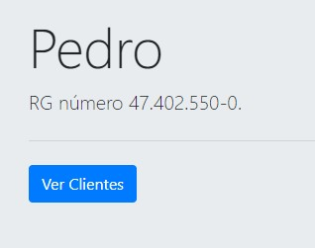
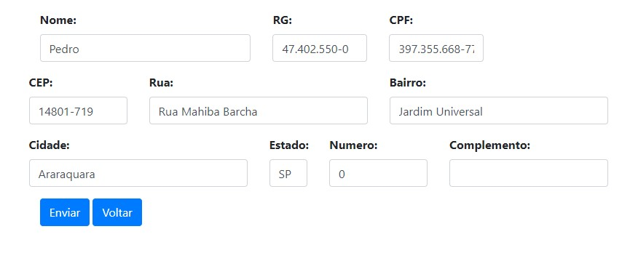
Clientes (passo 4)
Os botões de ações servem para visualizar, editar e deletar os dados do cliente selecionado.
Botão visualizar: Mostra detalhes do cliente selecionado.
Botão editar: Edita os dados já preenchidos do cliente selecionado.
Botão deletar: Deleta o cliente selecionado. Sempre será exibida uma mensagem de confirmação de exclusão.

Slide 27

Logo BeOnUp
O logo da BeOnUp faz com que o usuário seja redirecionado para nossa página principal. Lá você pode ficar por dentro das tecnologias mais modernas do mercado, com a qualidade das equipes mais bem preparadas e se informar sobre nossos serviços.
Logo BeOnUp.

Slide 28

Sair
O botão Sair faz com que encerre a sessão do usuário, direcionando-o para a tela de Login automaticamente.
Botão Sair.

Slide 29


Gostou do manual ?
Entre em contato conosco pela nossa página principal www.beonup.com e nos deixe seu feedback.
Estamos à disposição.

